Slide 1
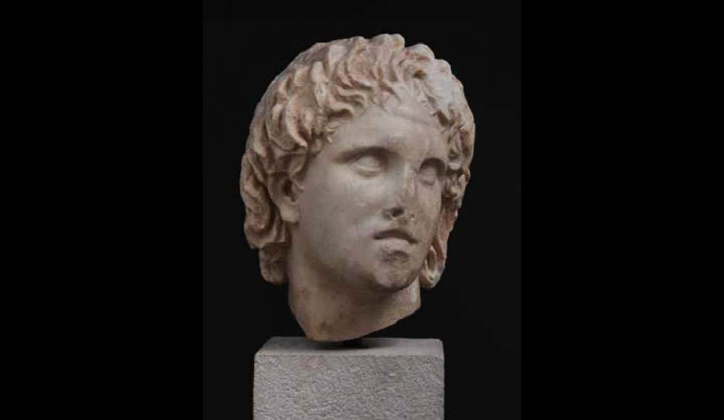
« Alexandre Le Grand » AU MUSEE DU LOUVRE, PARIS

Slide 2
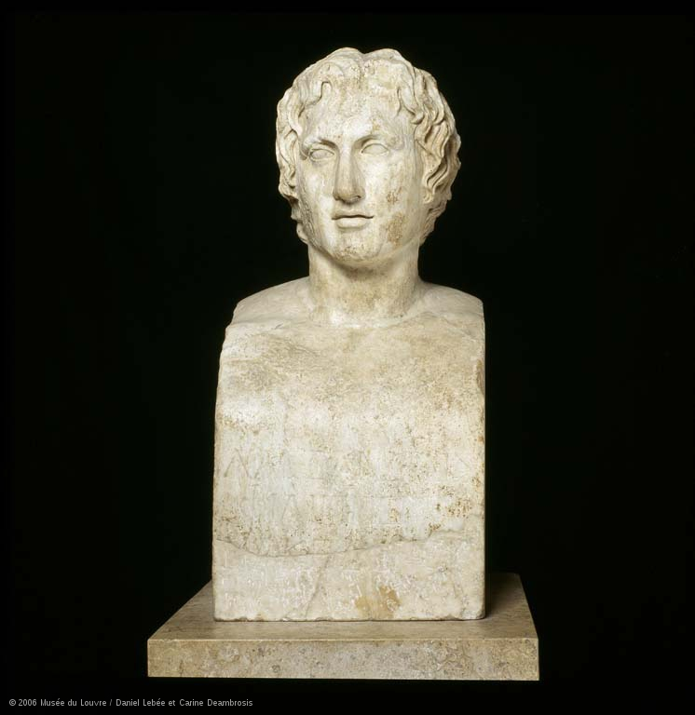
ALEXANDRE AZARA
Ce portrait est un « Hermès » c’est-à-dire un buste surmontant un bloc quadrangulaire. Ces statues avaient la fonction de sanctifier et de marquer des limites. On reconnait Alexandre avec son « anastolé » (chevelure en crinière et formant une vague à son sommet). L’Alexandre Azara comporte une inscription, sur le devant du pilier, qui l’ authentifie : «Alexandre, fils de Philippe le Macédonien ».

Slide 3
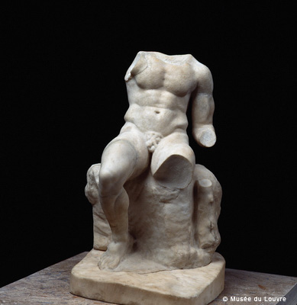
Héraclès Epitrapézios
La famille d’Alexandre, les Argéades, affirme descendre du héros grec Héraclès.
Cette statue est appelée « épitrapézios » qui signifie « sur la table ». C’est une décoration de table.
Héraclès est reconnaissable à son corps musclé et à la dépouille du lion de Némée qu’il tua.
Cette œuvre aurait été très appréciée par Alexandre.

Slide 4
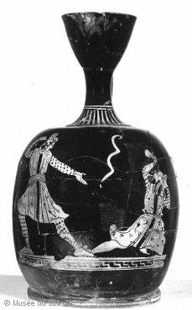
LĒCYTHE ARYBALLYSQUE Ā FIGURES ROUGES
« Un lécythe » sert à conserver de l’huile parfumée.
A l’époque d’Alexandre , La Perse, dirigée par Darius III , comprenait l’Egypte et une partie de l’Asie.
Les Grecs considéraient les Perses comme des « barbares » , des êtres « qui parlent indistinctement », qui s’habillent différemment. Ici, les personnages sont vêtus de vêtements exotiques, richement ornés.

Slide 5
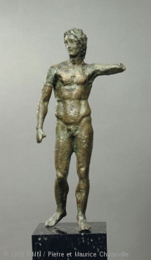
Alexandre à la lance
En l’an 334 avant J-C, l’armée d’Alexandre pénètre en Perse. Le jeune souverain combat en tête, chevauchant Bucéphale, et place ses soldats en position, armés de très longues lances. Il triomphe à Babylone ainsi que dans plusieurs autres villes. Ses victoires sont, pour lui, le moyen d’imposer sa puissance sur un territoire soumis à la lance.

Slide 6
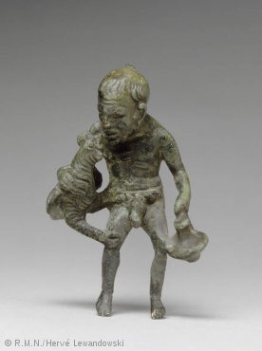
NAIN portant un coq et un lagynos
Le nain porte dans sa main droite un coq et dans la main gauche il tient un vase nommé « lagynos ». Cette statuette vient d’Alexandrie en Egypte.
Cet art hellénistique était très répandu là-bas.

Slide 7
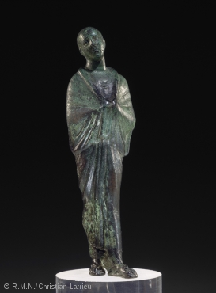
PRÊTRE D’ISIS
Cette statuette représente un prête isiaque lors d’une cérémonie religieuse.
Il est reconnaissable à son crâne rasé et au long manteau de lin.
La déesse égyptienne Isis très populaire a l’époque hellénistique principalement à Alexandrie.
Elle est vénérée comme une bienfaitrice universelle, guérisseuse, qui règne sur la mer, les fruits de la terre, les morts.

Slide 8
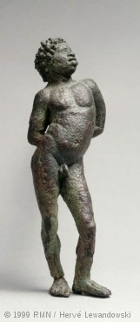
UN JEUNE NOIR ENCHAINÉ
Cette figure de bronze représente un jeune Noir, les mains liées derrière le dos. Cela nous montre l’intérêt que portent les Grecs aux peuples étrangers.
Les Alexandrins viennent de toutes les régions de la Grèce, de l’Europe, de l'Asie Mineure et se mêlent à la population indigène.

Slide 9
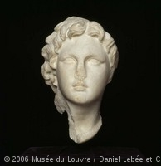
Alexandre Guimet
La mort d’Alexandre Guimet laisse ses proches tristes et désemparés. Après sa mort, des conflits entre ses généraux se créent .Son portrait est alors érigé. Afin d’idéaliser le héros, son caractère juvénile est accentué.

Slide 10
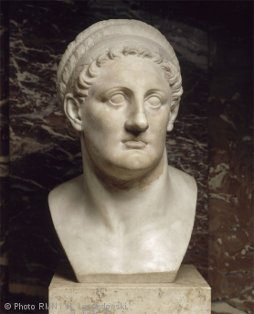
PTOLÉMÉE 1er SÔTER :
Après la mort d’Alexandre Le Grand, l’immense empire qu’il a fondé se sépare en plusieurs royaumes. Ptolémée 1er, roi d’Égypte, est un de ses successeurs. Il va faire d’Alexandrie la capitale de l’Empire hellénistique.

